Slide 1
Автосалон Avanta
Программное обеспечение для управления автосалоном.
Программное обеспечение для управления автосалоном.

Slide 2
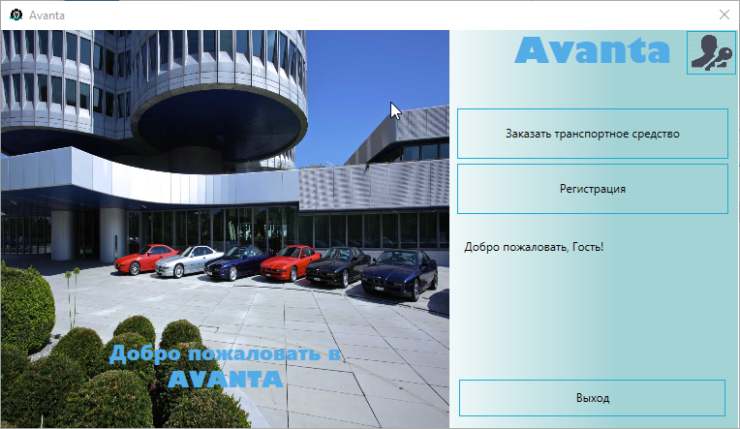
Введение
Современные автосалоны сталкиваются с множеством задач: управление автомобилями, клиентами, сотрудниками и заказами. Без автоматизации эти процессы занимают много времени и часто приводят к ошибкам.

Slide 3
01
Проблемы автосалонов

Slide 4
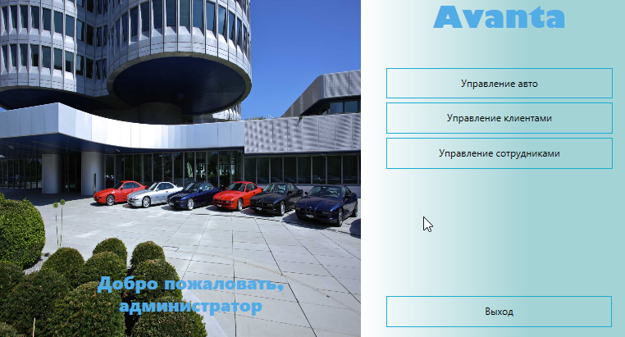
Задачи управления
Современные автосалоны сталкиваются с множеством задач, таких как управление автомобилями, взаимодействие с клиентами, руководство сотрудниками и обработка заказов.
Без необходимой автоматизации подобные процессы становятся трудоемкими и подвержены ошибкам.

Slide 5

Неэффективность процессов
Отсутствие автоматизации приводит к значительным временным затратам, затрудняющим своевременное реагирование на запросы клиентов и управление ресурсами. Это может сказаться на общем уровне удовлетворенности клиентов и финансовых показателях автосалона.

Slide 6
Ошибки без автоматизации
Без автоматизации процессы управления автомобилями, клиентами и ресурсами подвержены ошибкам.
Неправильные данные могут привести к потере клиентов и финансовым убыткам.
Автосалоны часто сталкиваются с трудностями в учете и обработке информации, что может повлиять на общую эффективность их работы.

Slide 7
02
Функции ПО Avanta

Slide 8
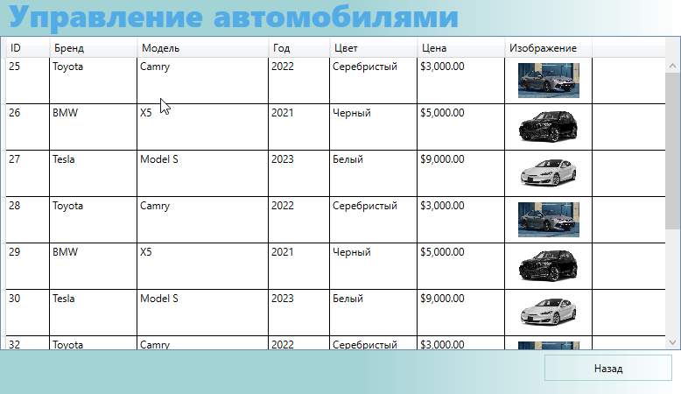
Управление автомобилями
Программное обеспечение Avanta предоставляет функции для ведения каталога автомобилей, включая детальную информацию о каждом автомобиле, такие как:
Модель, бренд, цена и характеристики.
Возможность загружать изображения автомобилей позволяет наглядно представлять ассортимент.

Slide 9
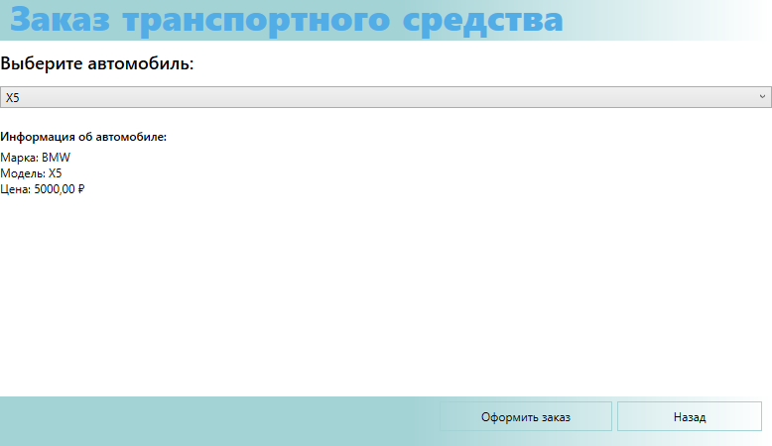
Оформление заказов
Программное обеспечение упрощает процесс оформления заказов для клиентов.
Обычные пользователи могут легко выбрать автомобиль из каталога и оформить заказ через интуитивно понятный интерфейс.
Администраторы имеют доступ к полной истории заказов и могут управлять статусами.

Slide 10
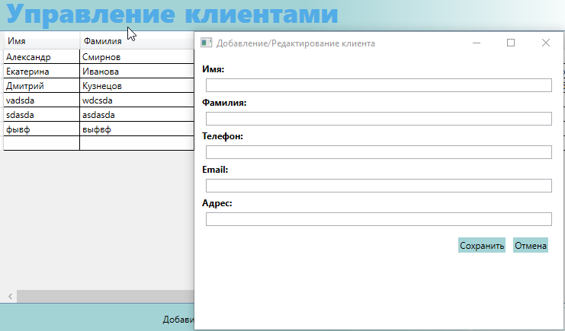
Авторизация пользователей
Система авторизации Avanta разделяет доступ между администраторами и обычными пользователями.
Администраторы обладают расширенными правами для управления автомобилями, сотрудниками и клиентами, в то время как обычные пользователи могут регистрироваться как 'Гость' для просмотра и оформления заказов.

Slide 11
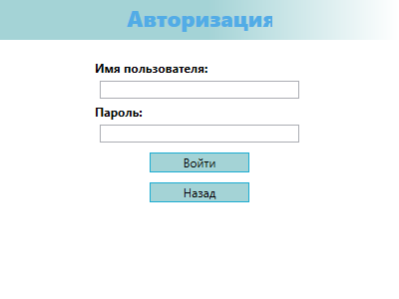
Заключение
Программное обеспечение Avanta помогает автосалонам улучшить эффективность работы, минимизировать ошибки и повысить качество обслуживания клиентов, что является залогом успешной деятельности в конкурентной среде.

